Slide 1

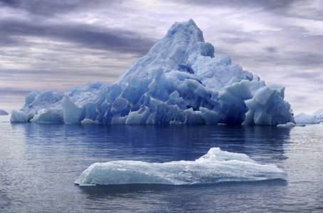
Айсберги –
удивительные явления
природы
Автор работы: Сенич Вадим,
ученик 5 класса МАОУ СОШ №5
Г. Лабытнанги

Slide 2
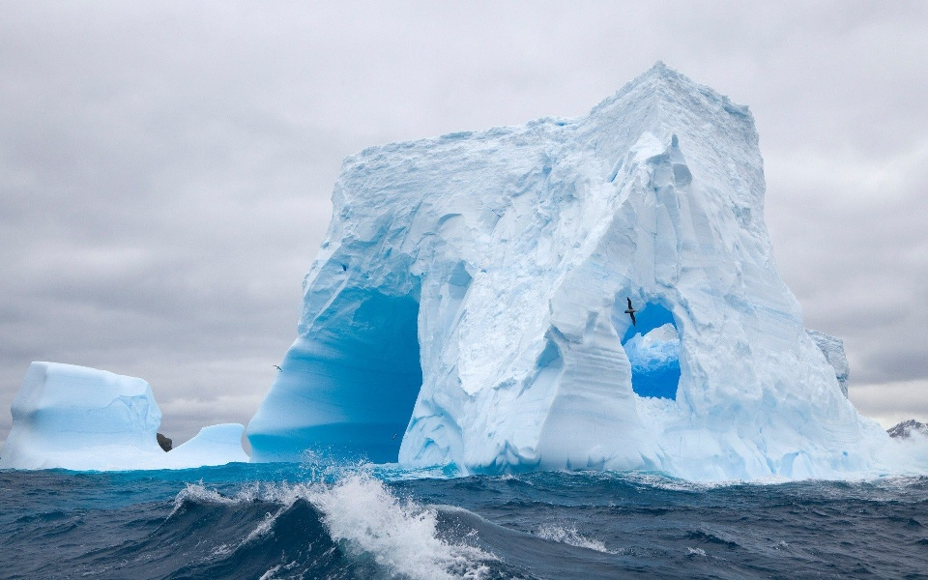
Цель работы:
исследование роли
айсбергов в жизни человека

Slide 3
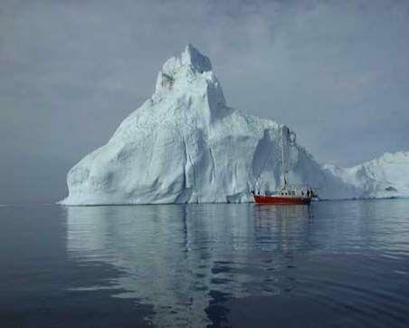
Гипотеза
Айсберги могут
не только наносить вред людям,
но и приносить им пользу

Slide 4
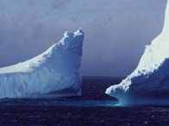
Задачи работы
Выяснить:
из чего состоят айсберги,
как они появляются,
почему плавают, а не тонут,
какую опасность и пользу несут людям?

Slide 5
Методы:
  Сбор и обработка информации
  Эксперимент
  Наблюдение
  Беседа
  Просмотр фильма
  Анализ полученных данных

Slide 6
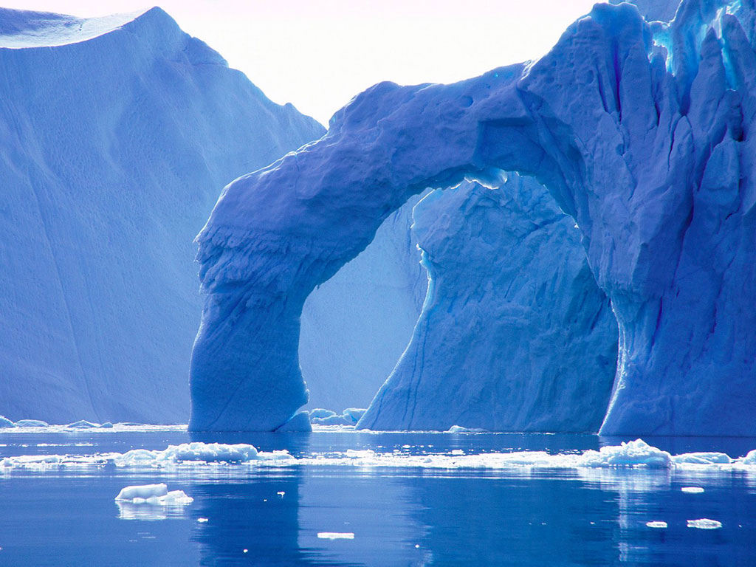
Что такое айсберг?
«Айс» по-немецки – лёд, «берг» - гора.
(Получилось, ледяная гора)

Slide 7
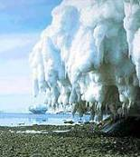
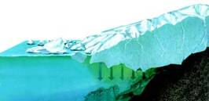
Родина айсбергов –
Арктика и Антарктида
Как образуются?
В Арктике от покровных материковых ледников
В Антарктиде
от шельфовых ледников

Slide 8
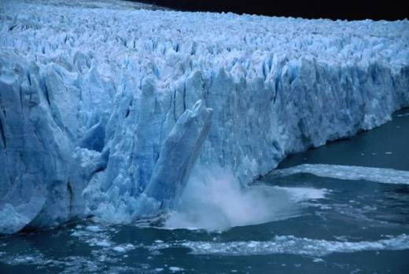
Из чего состоят айсберги?
Айсберг — это отколовшаяся часть
ледника. Это происходит тогда, когда
ледник (который напоминает ледовую
реку), двигаясь вниз по долине, достигает
моря. Край ледника откалывается и
образует плавающий айсберг.
Значит айсберг – это замёрзшая вода.

Slide 9
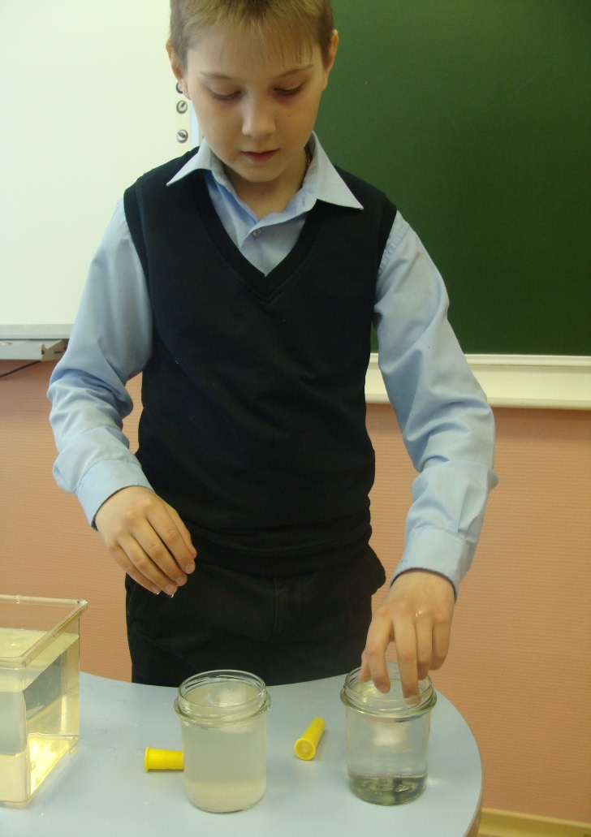
Мои исследования
Опыт 1
Я заморозил воду и сделал различные модели айсберга. Взял одинаковые кусочки льда и поместил их в стаканы с холодной водой, один из них была солёная вода.

Slide 10
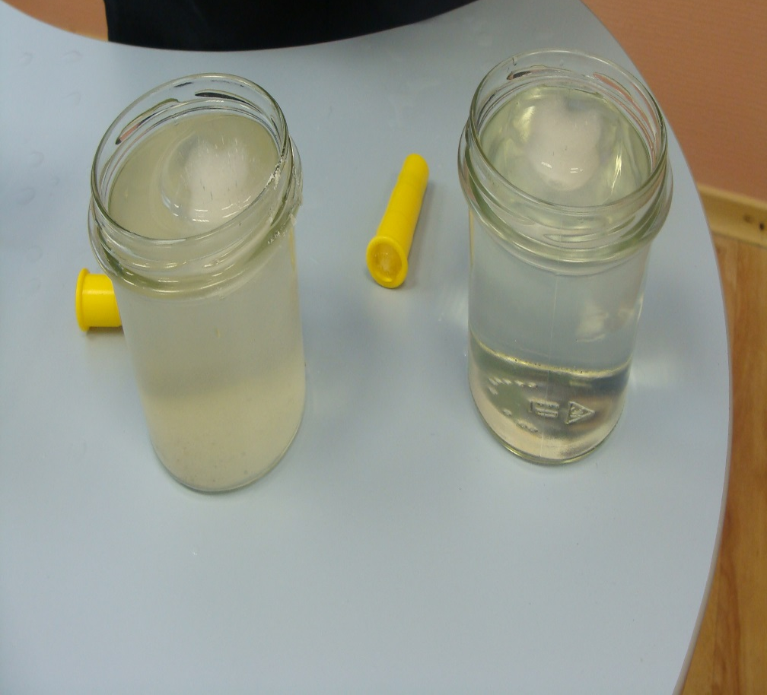
Мои исследования
Лёд плавает на поверхности воды и не тонет, следовательно он «легче» воды. Причём в стакане с солёной водой модель айсберга выступает из воды больше

Slide 11

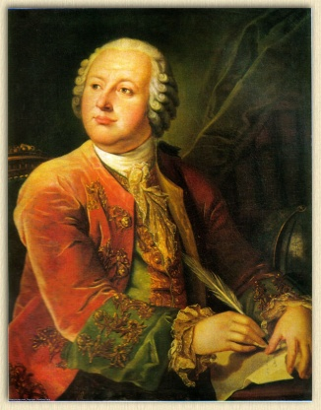
Научные факты
Факт 1
Архимед:
всякое тело, погружённое в жидкость, выталкивается на поверхность
Ломоносов:
айсберг состоит из пресной воды. Она имеет плотность – 920 кг/м³, а морская вода плотнее- около 1025 кг/ м³
Факт 2

Slide 12
Вывод:
Я нашел две причины
непотопляемости айсбергов:
На всякое тело, погружённое в воду действует выталкивающая сила.
Лёд состоит из кристаллов воды, между которыми находится воздух. Следовательно, плотность льда меньше плотности любой воды, поэтому айсберг не тонет.

Slide 13
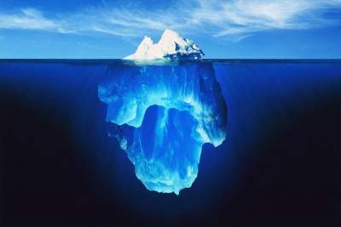
Из-за того, что лёд легче воды, а также благодаря пузырькам воздуха, находящимся в ледяных кристаллах, айсберги имеют хорошую плавучесть.
90% айсберга находятся под водой, а на поверхности океана плавает только его макушка - десятая часть

Slide 14
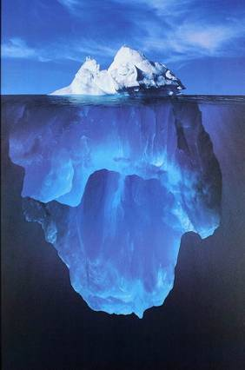
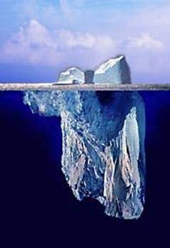
Над поверхностью
воды высота айсберга меньше, чем под водой
800 м
Поверхность айсберга
под водой напоминает горы, только уходящие вершинами вниз

Slide 15
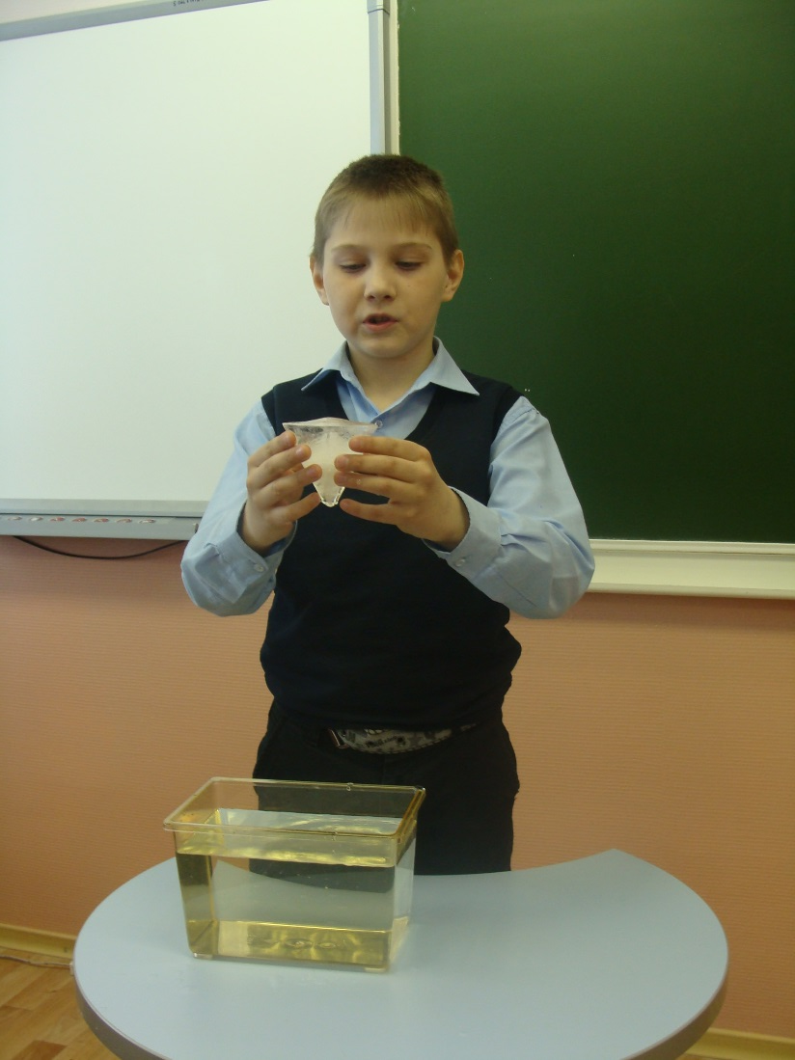
Мои исследования
Опыт 2
Меня удивило выражение «горы, уходящие вершинами вниз», и я решил проверить, верно ли это. Взял модель айсберга, выполненную в форме горы, и опустил её в воду, причём опускал широким основанием вниз.

Slide 16
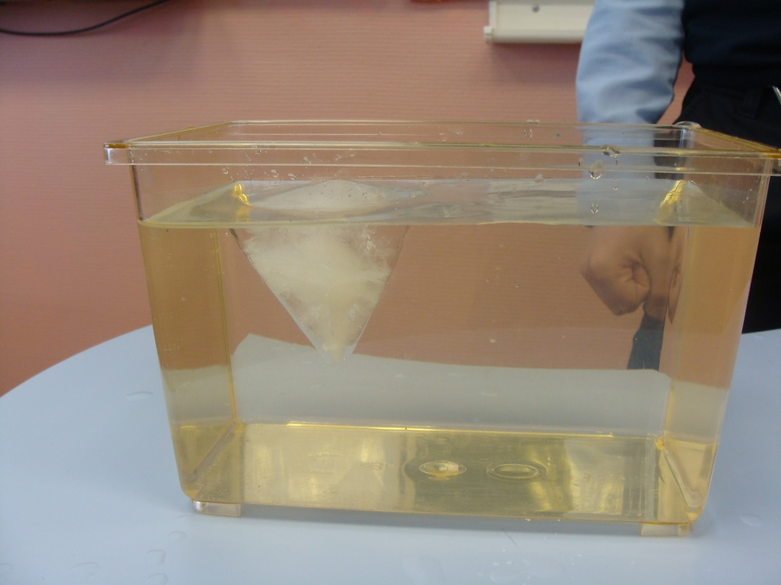
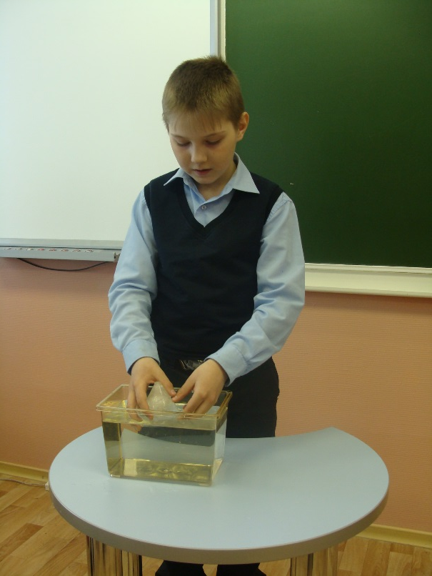
Мои исследования
Мой маленький айсберг переворачивался
и опускался вниз вершиной, и только
незначительная широкая часть оставалась над водой.

Slide 17
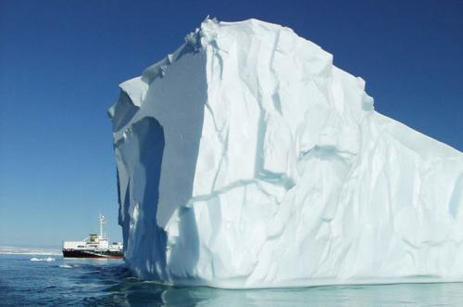
Размеры айсбергов
Встречаются небольшие, размером 5-10 метров в диаметре, но чаще наблюдаются айсберги диаметром более 100 метров.
В океане встречались ледяные исполины в десятки и больше сотни километров

Slide 18
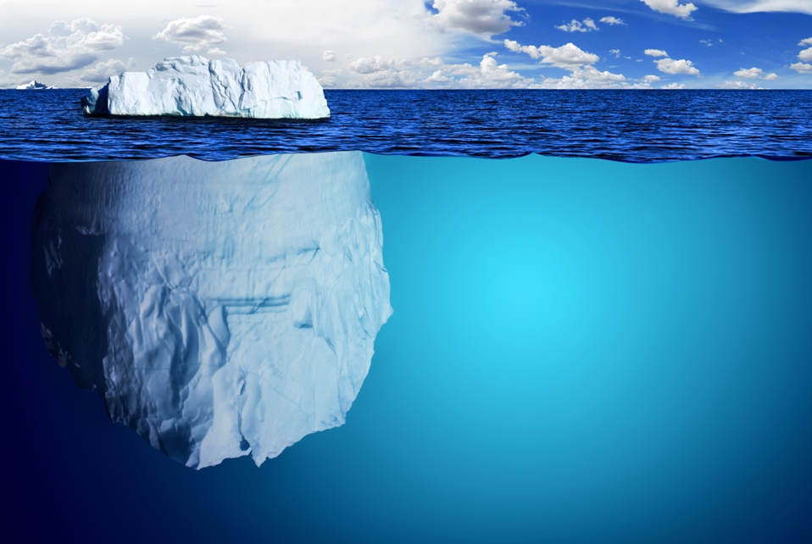
Айсберги
Для ученых айсберги – это прекрасные объекты для изучения и наблюдения. Но для океанских кораблей они представляют огромную опасность.
Данная проблема интересовала многих исследователей с давних времен, актуальна она и сейчас, так как это природное явление вызывает панический страх.
И немногие догадываются о практической значимости ледяных глыб – айсбергов, о той пользе, которую они уже сейчас приносят людям.

Slide 19
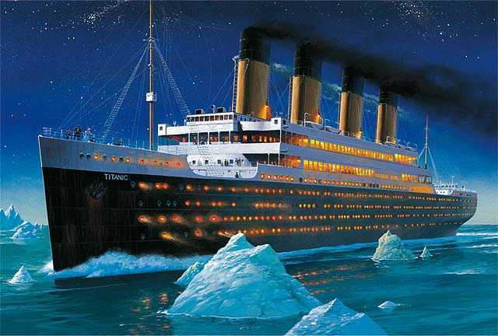
Отрицательная роль айсбергов
Айсберги подстерегали человека с тех пор, как он решился отплыть от берегов Европы на запад.
Даже сейчас, когда современные радары помогают предотвратить катастрофические столкновения, айсберги представляют собой серьезную угрозу для судов.

Slide 20
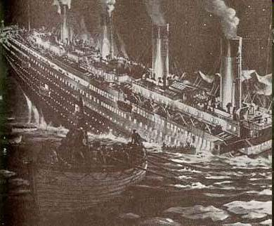
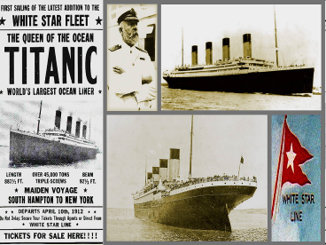
Наиболее страшной трагедией, разыгравшейся из-за айсберга, была гибель «Титаника». В 1912 году это судно столкнулось с айсбергом в Атлантическом океане и затонуло вместе с 1513 пассажирами. Тогда это было самое большое пассажирское судно в мире. С тех пор за передвижением айсбергов наблюдает специальная международная комиссия и предупреждает суда об опасности.

Slide 21
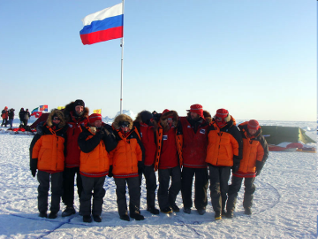
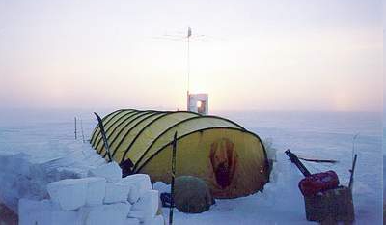
Положительная роль айсбергов
На айсбергах практикуется строительство обитаемых исследовательских баз.
Айсберги являются гигантским хранилищем пресной воды, которой так не хватает во многих странах мира и, особенно в странах с жарким пустынным климатом. В айсбергах сосредоточена большая часть пресной воды на Земле.

Slide 22
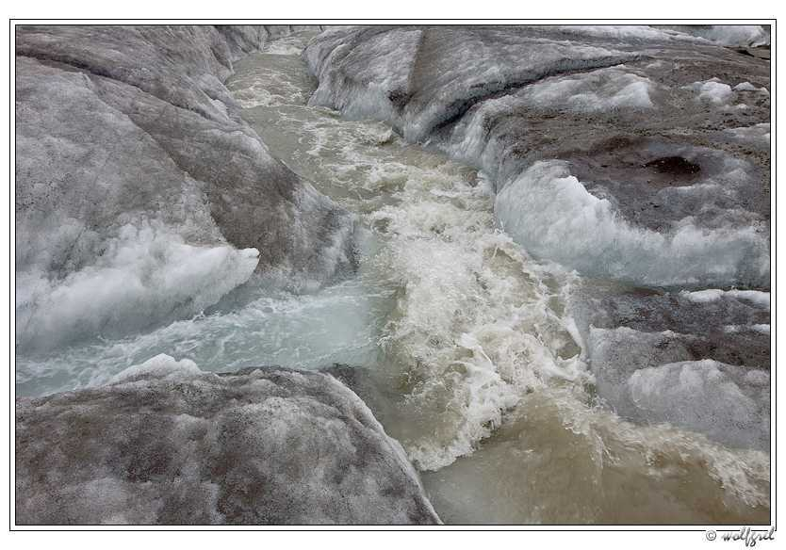
Положительная роль айсбергов
Уже сейчас практикуется отбуксировка айсбергов в засушливые районы.
Именно благодаря таянию айсбергов холодные океанические течения насыщены кислородом и минеральными веществами.

Slide 23
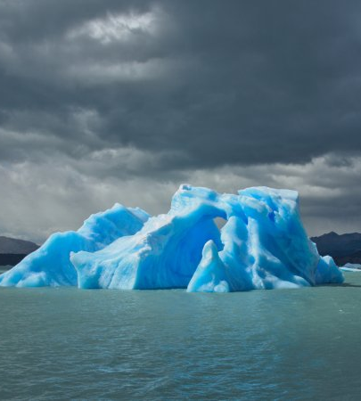
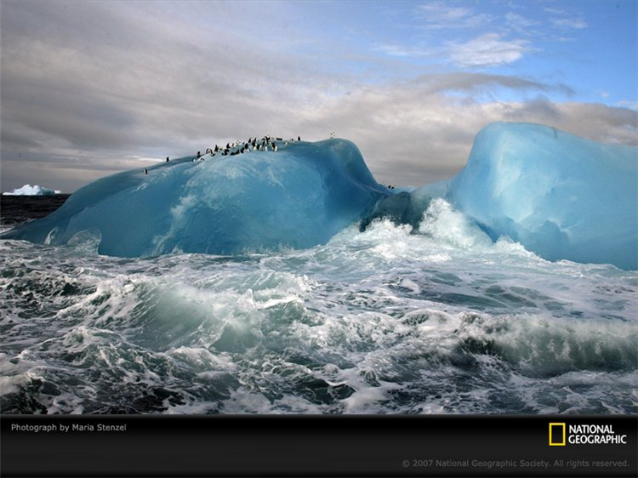
Удивительные факты
Если айсберг синего цвета, скорее всего ему более
1000 лет
Поющие айсберги
Пение айсбергов – низкое, мощное гудение, но услышать его можно только при помощи специального оборудования.

Slide 24
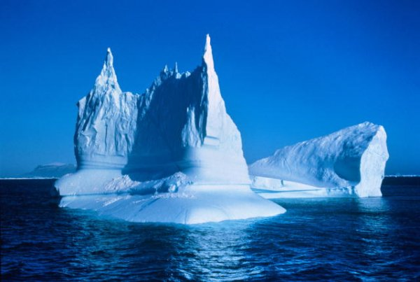
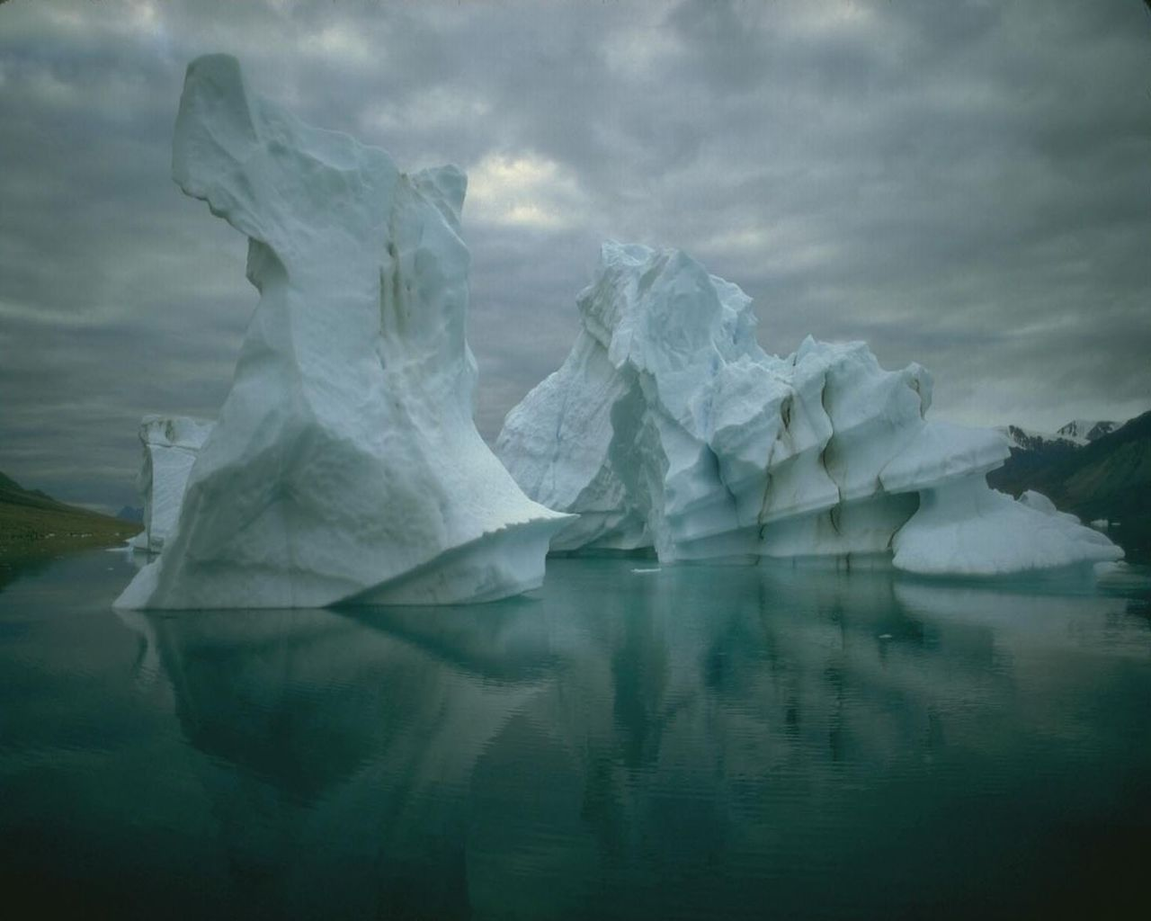
Любое творение природы
уникально и неповторимо.
Ледяные горы в океане – незабываемо красивая и величественная картина.
Они имеют самые
причудливые формы.

Slide 25
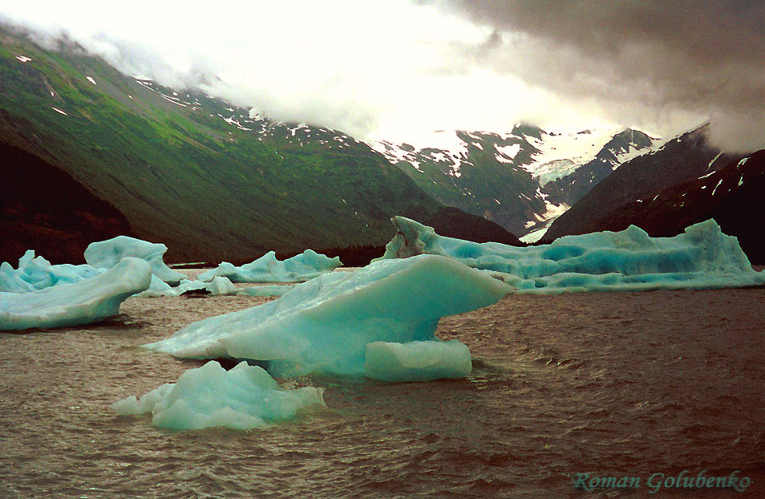

Они напоминают
гигантские кристаллы
драгоценных камней:
ярко-зеленые,
темно-синие,
бирюзового цветов.

Slide 26
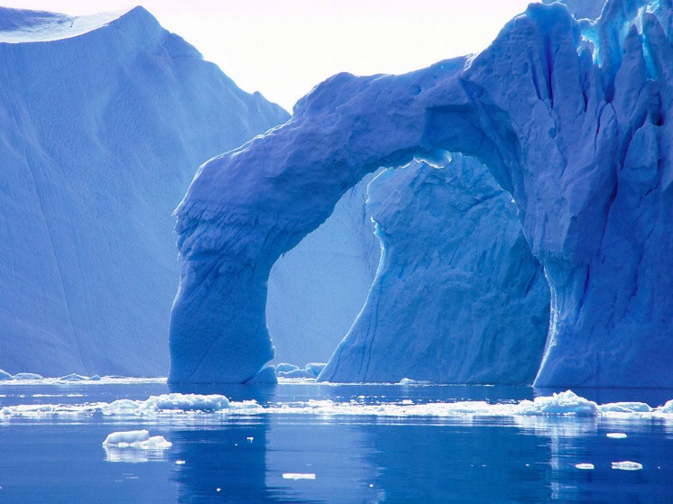
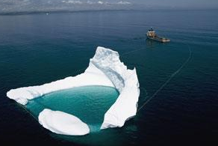
Заключение
Айсберги – это не только зло и опасность для людей.
Это перспективное направление для научных исследований.
А также они имеют большое экологическое значение: если на Земле источники пресной воды иссякнут по каким-либо причинам, люди могут использовать воду, которая находится в замороженном виде в айсбергах.

Slide 27
Используемая литература
Болтянский В.Г., Алексин А.Г., Жаркова Л.М.
«Что такое? Кто такой?» Том 1. – М.:Наука, 2000
Черныш М.В. «Я познаю мир». – М.: Дрофа, 2000
Малофеева Н.Н. «Большая книга интересных фактов»
- М.: «РОСМЭН-ПРЕСС», 2006.-240с.
Научные опыты. Издание на русском языке.
«Издательская группа «Контэнт», 2003 г.
Нуждина Т.Д. Энциклопедия для малышей «Чудо - всюду»,
«Академия развития», 1998 г.
http://ru.wikipedia.org/wiki/Айсберг
www. krugosvet.ru

Slide 28
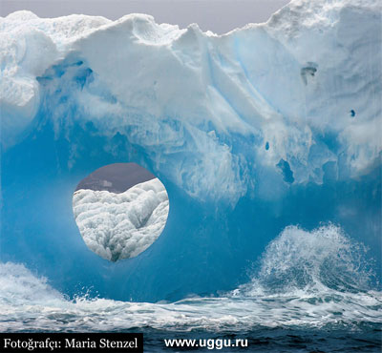
Спасибо за внимание

